Slide 1


Разработка цифрового решения для администрирования очереди потребителей почтового отделения
Кибервойско

Slide 2
Описание проекта
Проблема
Ценность
Интеграция нового программного обеспечения с существующими системами может быть сложной задачей, требующей значительных ресурсов и времени. Необходимо также обеспечить интуитивно понятный интерфейс для пользователей, чтобы минимизировать время на обучение и повысить удовлетворенность клиентов.
Цифровое решение позволит сократить время ожидания в очереди, что повысит удовлетворенность клиентов и улучшит их общее впечатление о сервисе. Автоматизация управления очередью поможет снизить нагрузку на сотрудников почтового отделения

Slide 3
Техническая
информация
1
Django
4
PyMySQL
2
SQLAlchemy
5
Imask.js
3
Telebot
6
Fancyapps

Slide 4
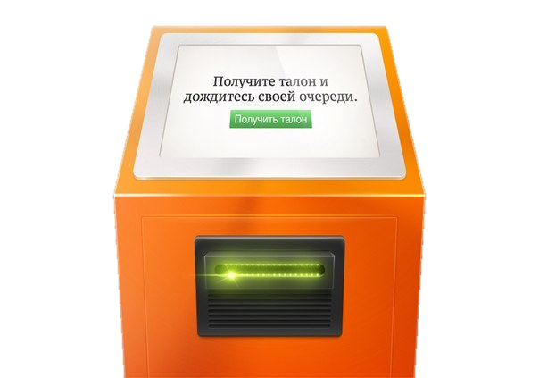


Функционал и фичи
Работа в режиме терминала
1
Возможность получить отложенный талон
2
Телеграм бот для получения талона
3
PPT下载 http://www.1ppt.com/xiazai/

Slide 5
Соответствие тех. заданию
Нашей командой "Кибервойско" реализован терминал с интуитивно понятным интерфейсом для работы с клиентами, с помощью которого они могут легко выбрать необходимую услугу, узнать, сколько человек стоит перед ними и распечатать талон.

Slide 6
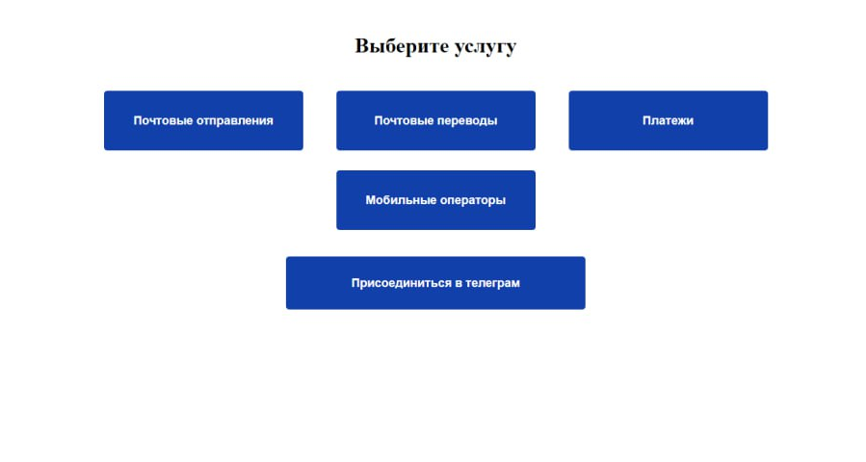
Демонстрация проекта

Slide 7
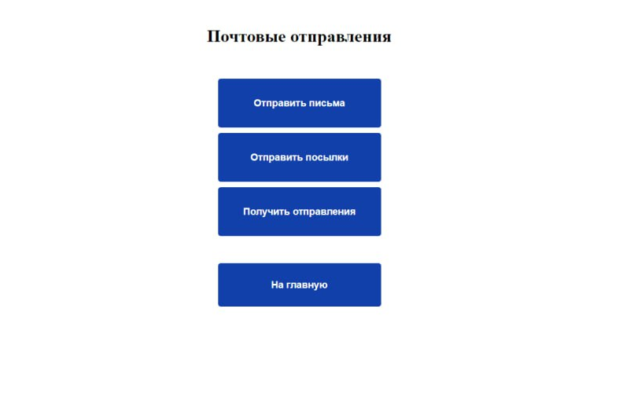
Демонстрация проекта

Slide 8
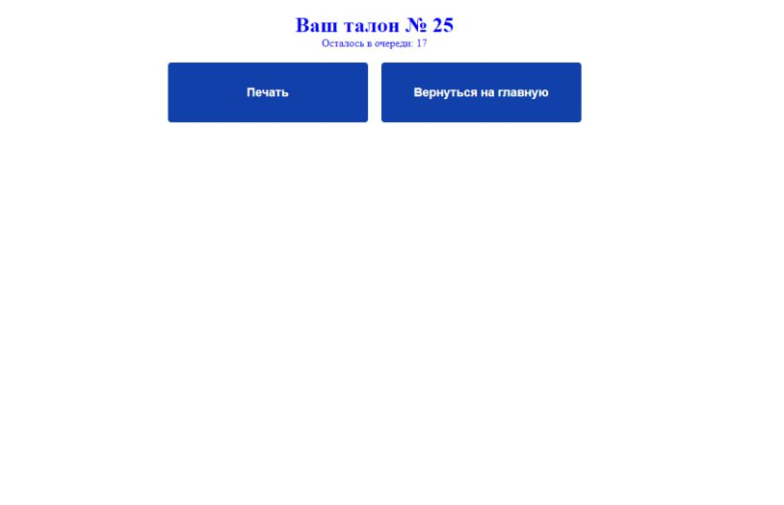
Демонстрация проекта

Slide 9
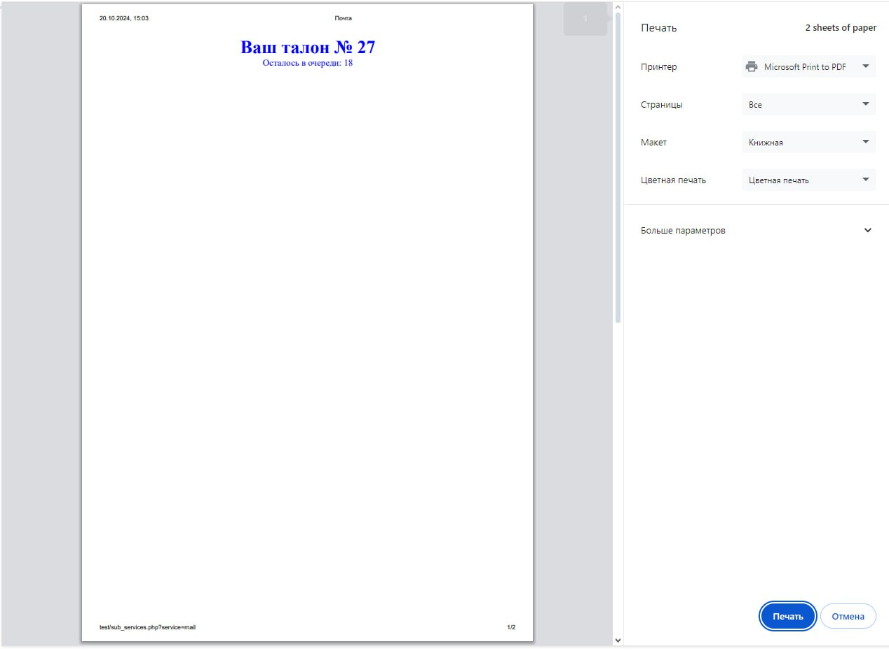
Демонстрация проекта

Slide 10
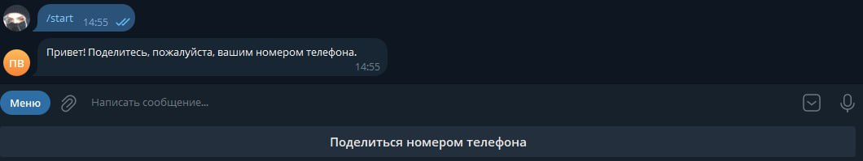
Демонстрация проекта

Slide 11
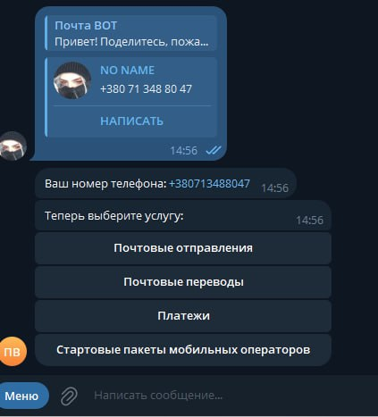
Демонстрация проекта

Slide 12
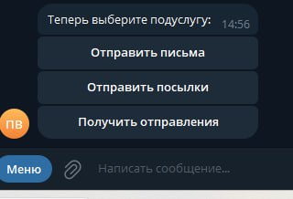
Демонстрация проекта

Slide 13
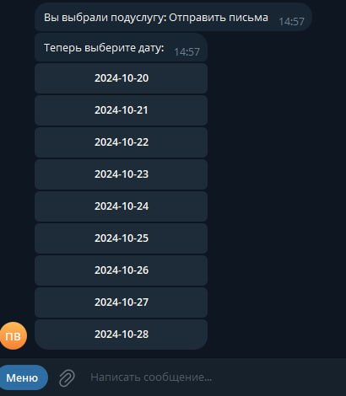
Демонстрация проекта

Slide 14
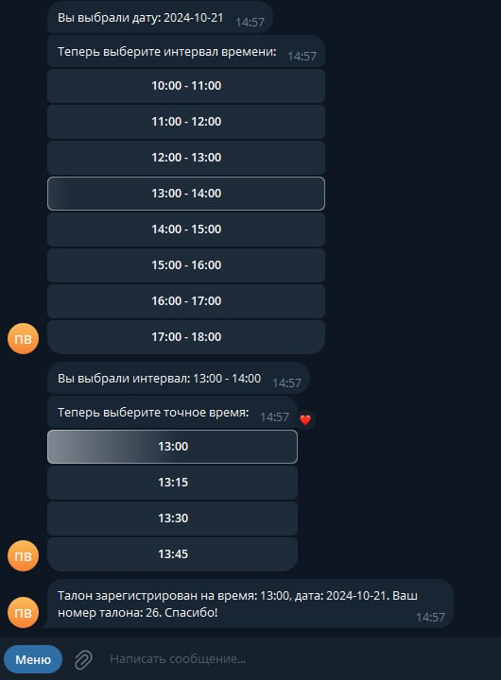
Демонстрация проекта

Slide 15
Дорожная карта проекта
1
2
Внедрение проекта на предприятие
3
Наглядное отображение отчётов в формате инфографики
Операторская панель
Звуковое оповещение вызова клиента

Slide 16




Состав команды
Эдуард Романов
Карина Амирова
Ильи
Ильин
Михаил Жеребьёв
Капитан команды
Фронтенд-разработчик
Python-разработчик
Бэкэнд-разработчик

Slide 17

Спасибо
за внимание!
GitHub

